Slide 1
Песочная терапия как средство коррекции и развития эмоционально-волевой сферы у детей с интеллектуальной недостаточностью.
Муниципальное бюджетное дошкольное образовательное учреждение
«Детский сад №41 комбинированного вида»
Подготовила
Педагог-психолог
Жернакова Яна Викторовна

Slide 2
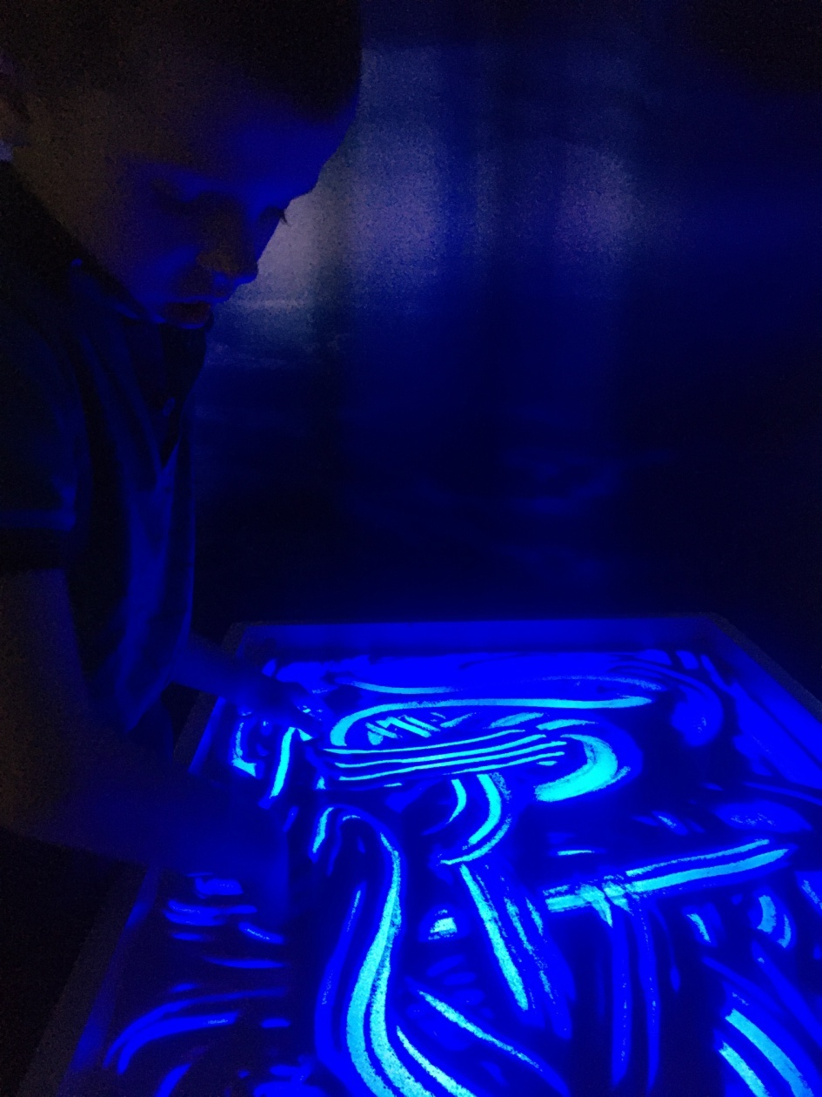
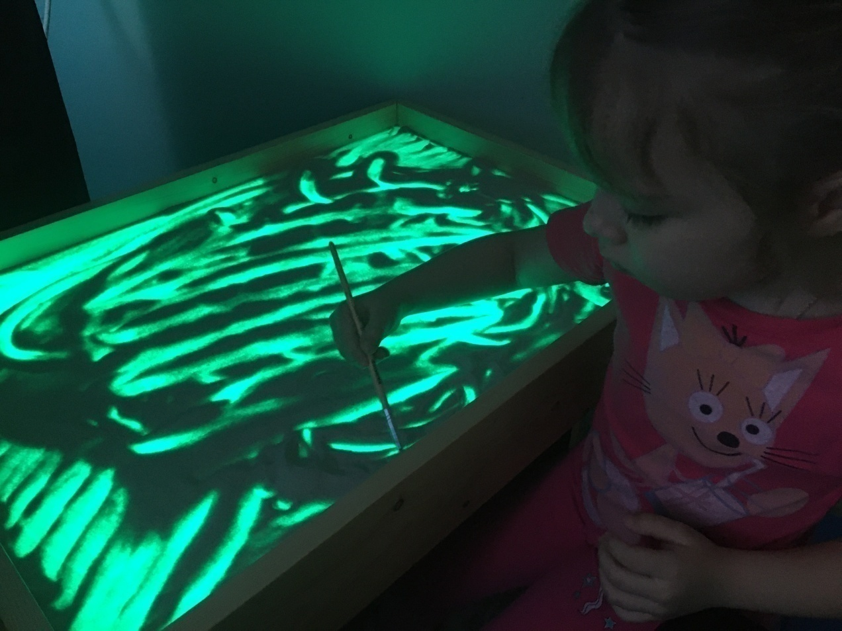
Песочная игра- самый органичный, привычный и хорошо знакомый способ выразить свои переживания, исследовать мир, выстраивать отношения.

Slide 3
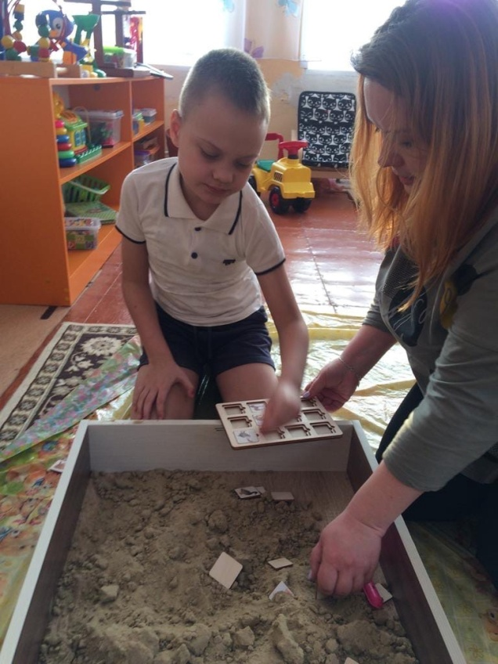
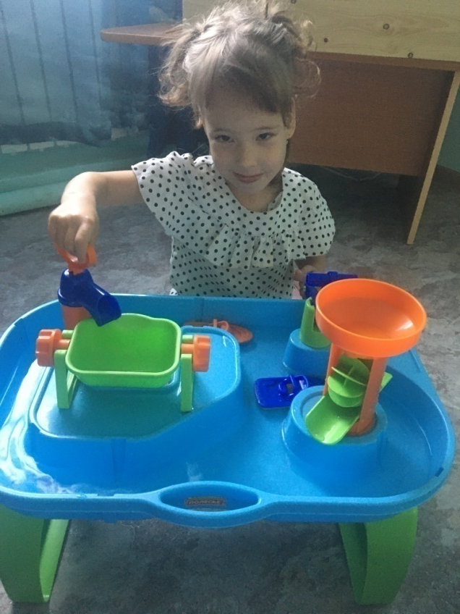
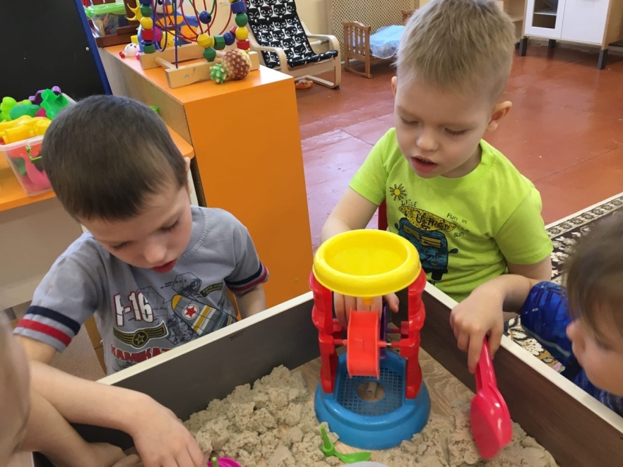

Slide 4
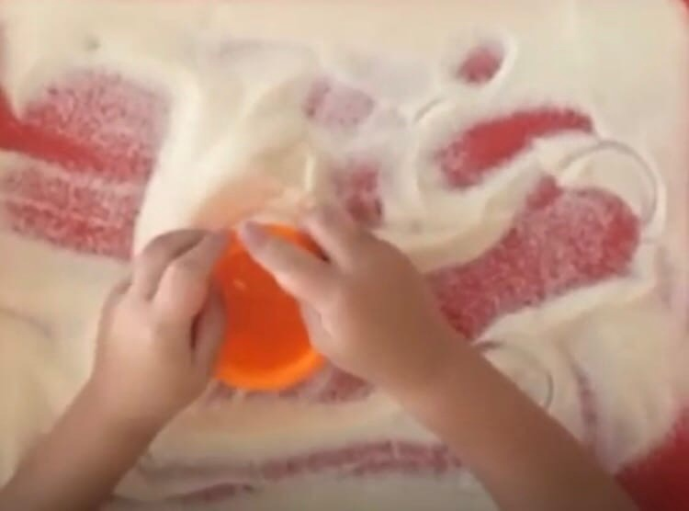
Песочная терапия помогает высказать то, на что не хватает слов.

Slide 5
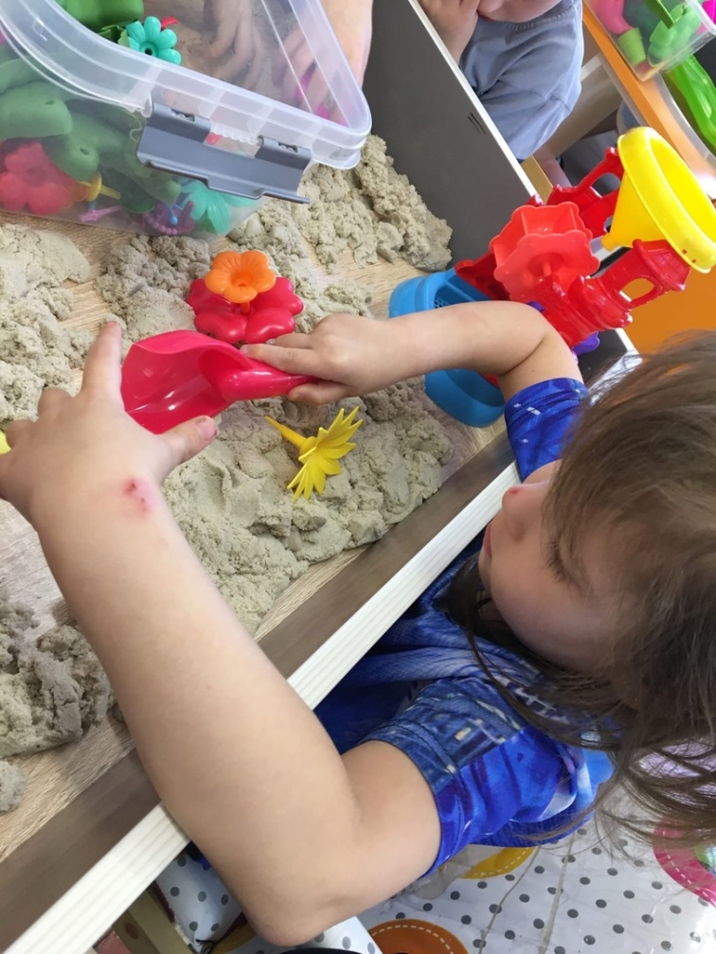
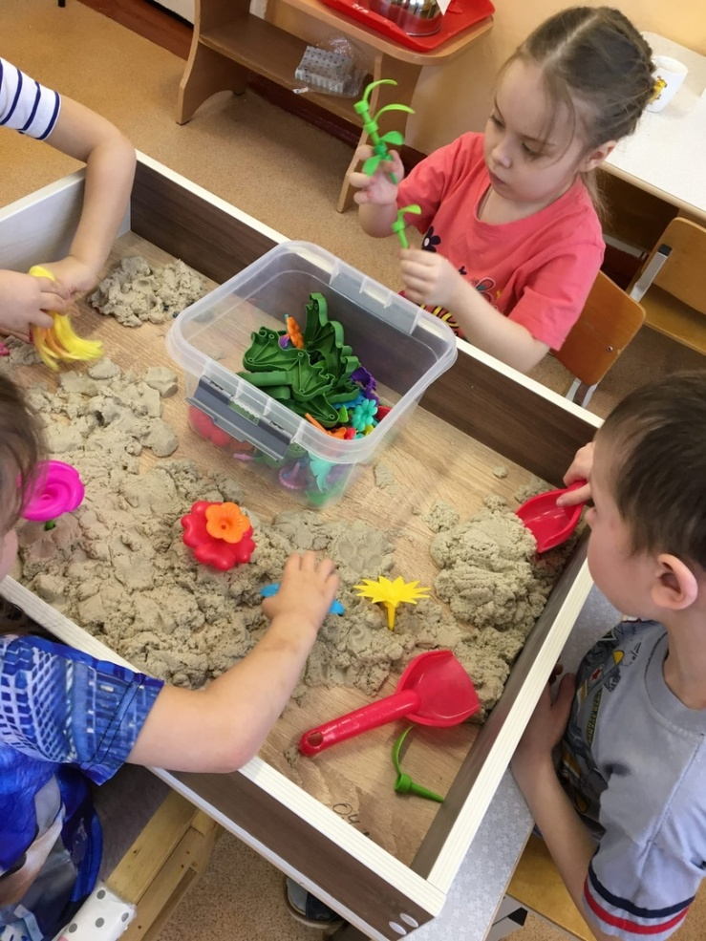

Slide 6
Песочная страна
Задачи:
Формировать психологическое здоровье воспитанников;
Учить детей понимать свое психологическое состояние и контролировать его;
Привлекать детей к активной продуктивной деятельности, способствующей формированию всех мыслительных процессов;
Профилактика эмоционального неблагополучия через эмоционально-творческое развитие дошкольников.

Slide 7
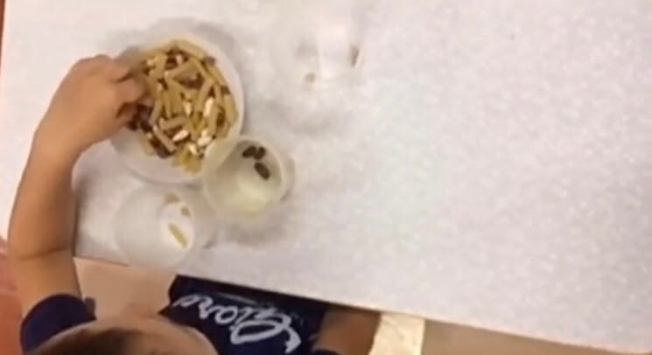
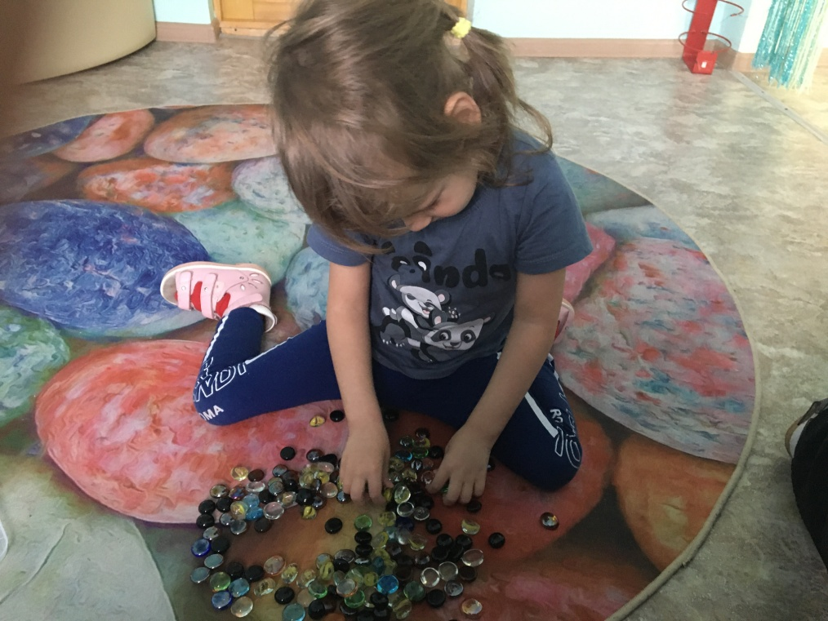
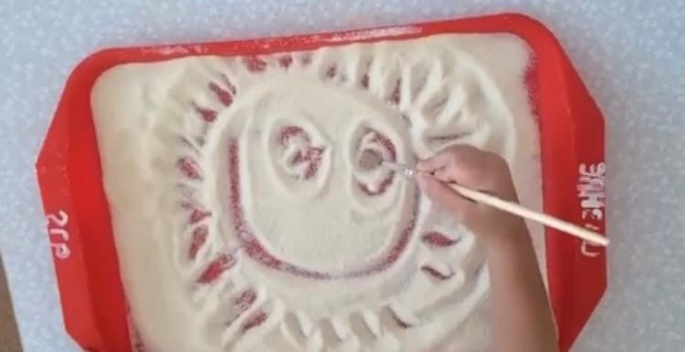

Slide 8
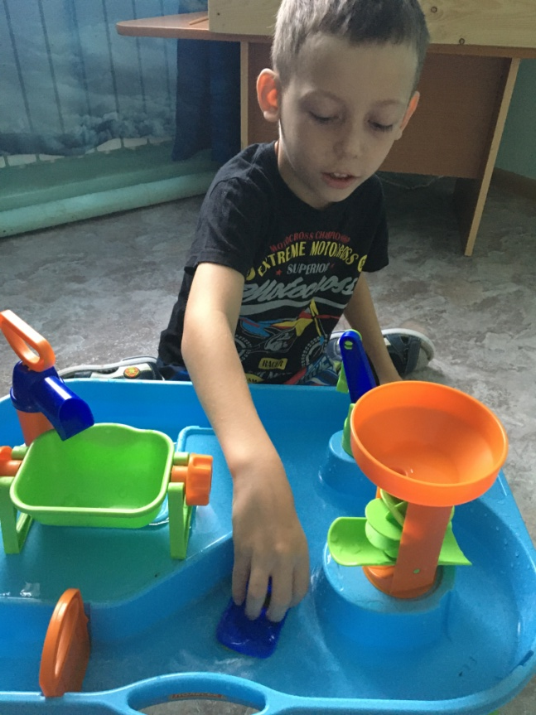

Slide 9
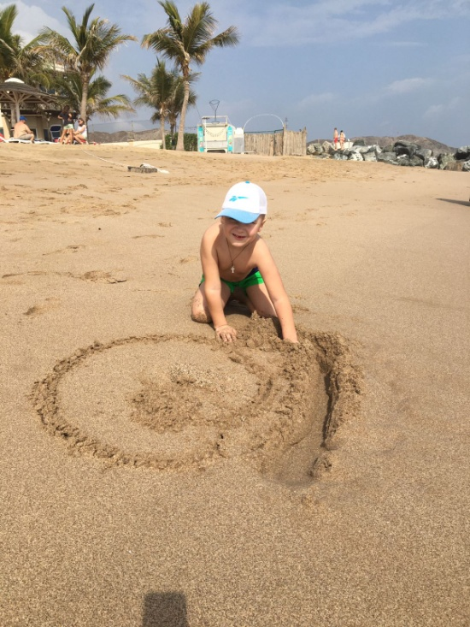
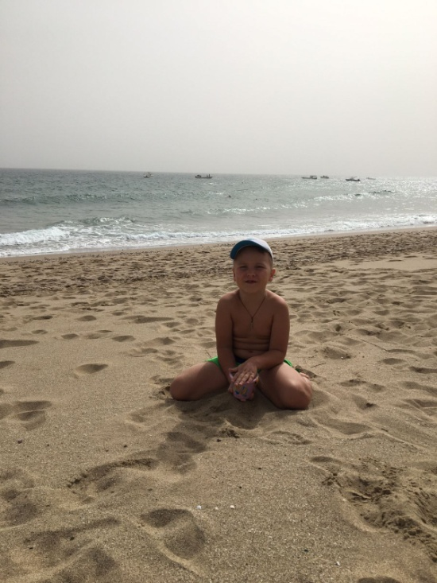
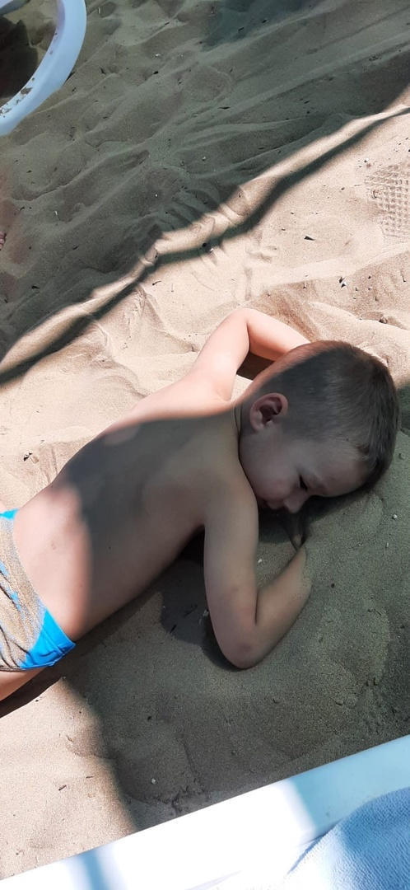

Slide 10
Мастер-класс для родителей

Slide 11
Спасибо за внимание.

